Slide 1
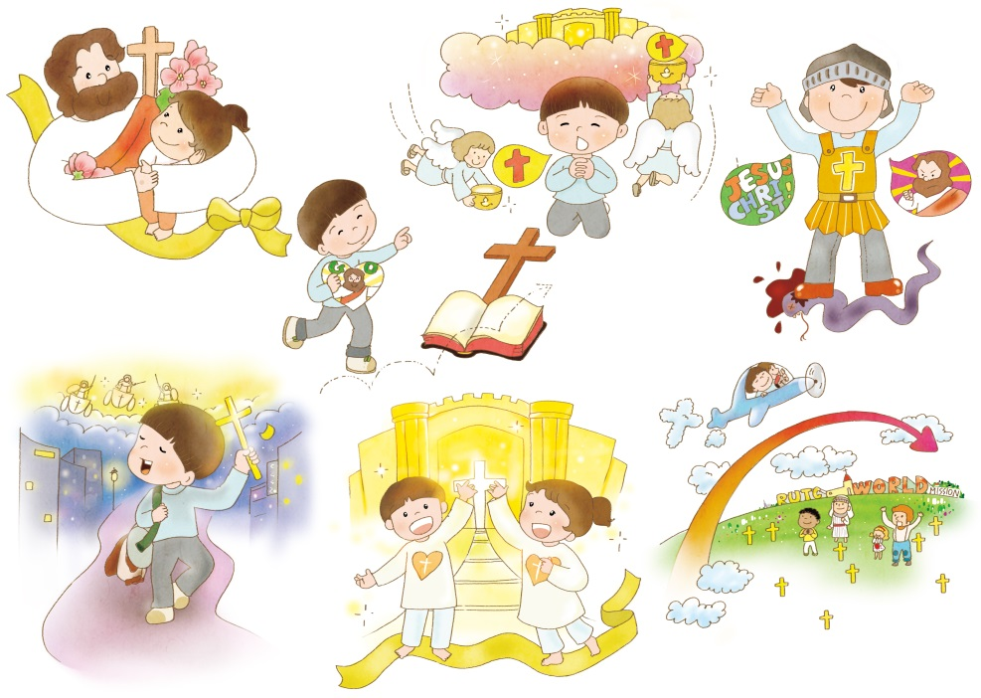
49 てんけん – いのり
しと 1:3-8

Slide 2
237じだいの しゅやく
24じ
でんどうでし
さいこう
すいじゅんの
せんもんか でし
でんどう
モデル でし
サミット でし
いやし でし

Slide 3
237
モデル(せいり)
せんもんか でし
(ふくいんしょうにん)
よのなかに でていく
じゅんび
しゅやく
じだい

Slide 4
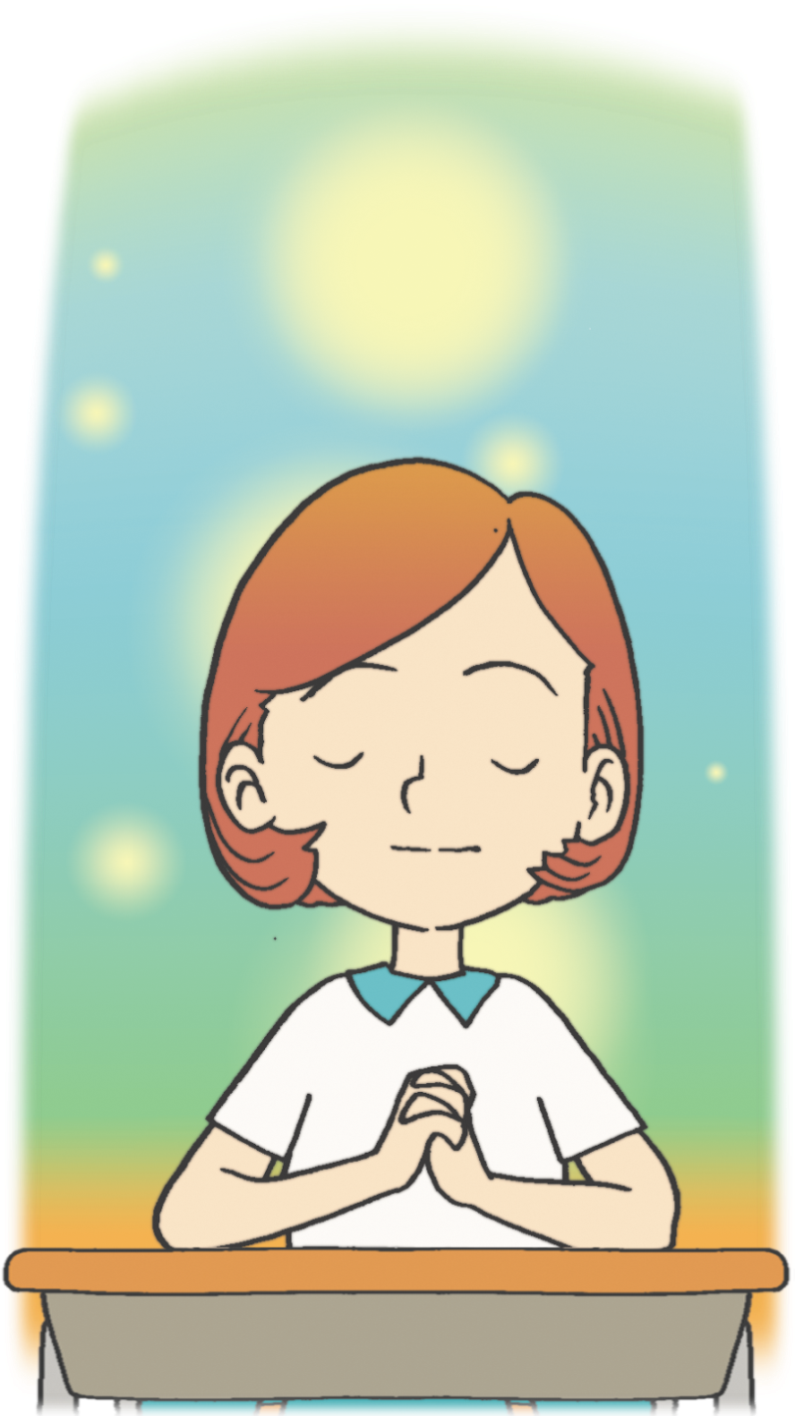
1. さんみいったいの かみさまを あじわいながら いのりを てんけんしよう

Slide 5
みことば
Notes:
이미지출처 : https://news.v.daum.net/v/20190726214318605
이미지 출처 : http://www.ktin.net/h/contentxxx.html?code=newsbd&idx=487655&hmidx=1

Slide 6
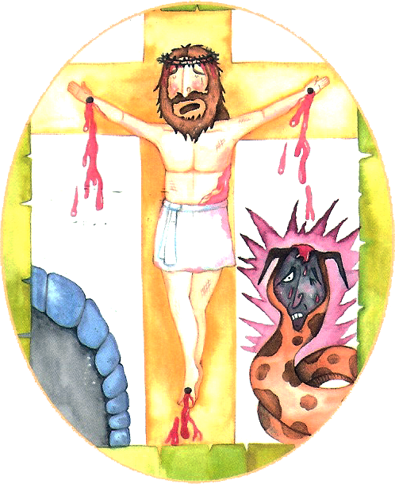
すくい
Notes:
이미지출처 : https://news.v.daum.net/v/20190726214318605
이미지 출처 : http://www.ktin.net/h/contentxxx.html?code=newsbd&idx=487655&hmidx=1

Slide 7
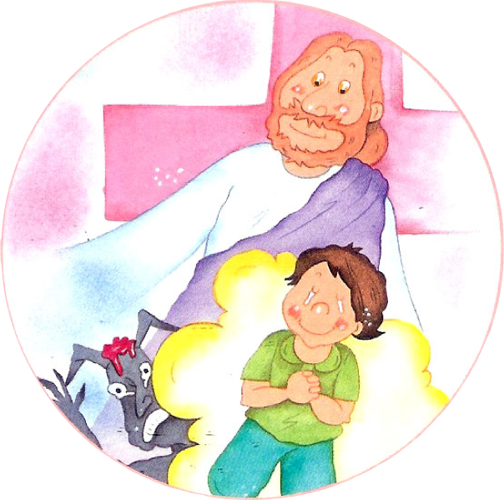
ちから
Notes:
이미지출처 : https://news.v.daum.net/v/20190726214318605
이미지 출처 : http://www.ktin.net/h/contentxxx.html?code=newsbd&idx=487655&hmidx=1

Slide 8
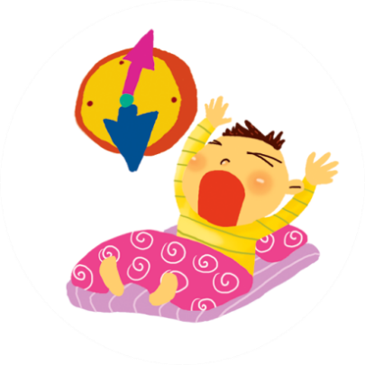
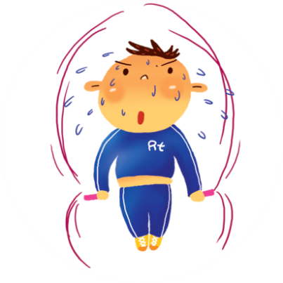
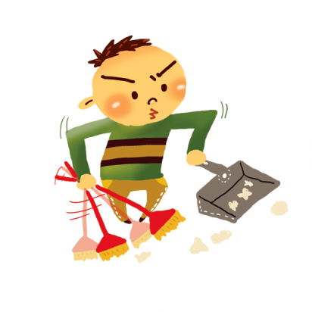
2. てんごくの はいけいを あじわいながら いのりを てんけんしよう

Slide 9
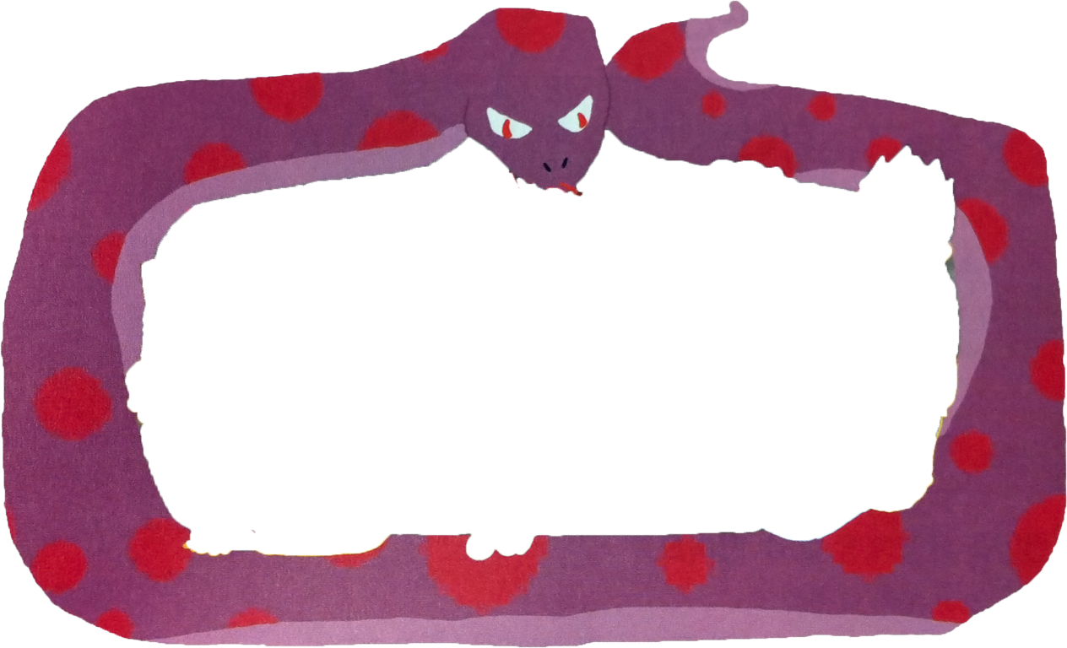
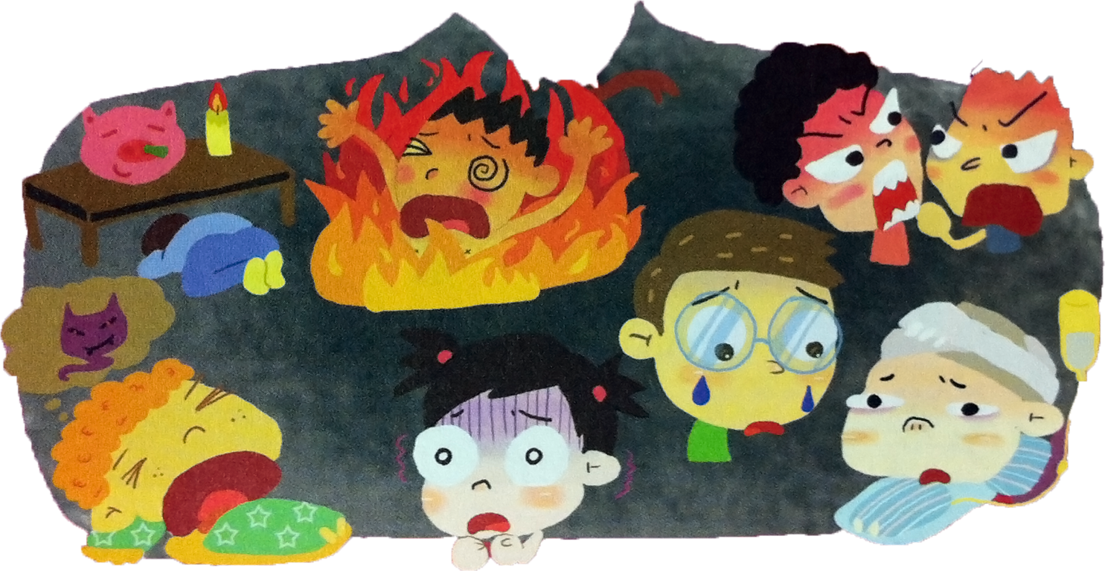
3. じごくの はいけいを しっているのか てんけんしよう

Slide 10
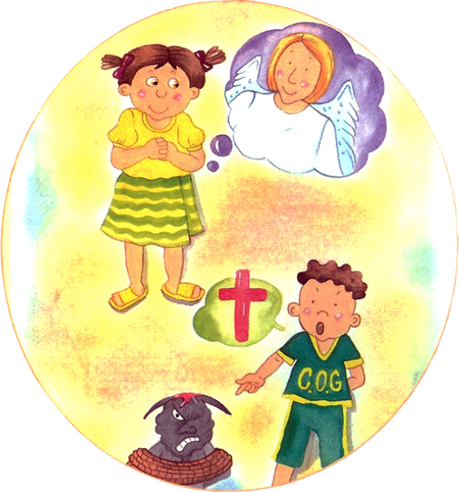
4. かみのこどもが いのるとき みつかいの たすけを うけます

Slide 11
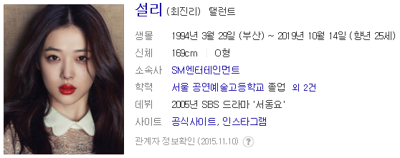
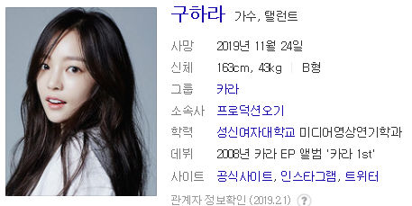
5. サタンの かつどうと けんいを かくにんしよう
ソルリ
歌手、女優、タレント。
韓国のアイドルグループf(x)の元メンバー。
ク・ハラ
歌手、女優。KARAの元メンバー。
Notes:
설리이미지출처 : https://search.daum.net/search?nil_suggest=btn&w=tot&DA=SBC&q=%EC%84%A4%EB%A6%AC
구하라이미지출처 : https://search.daum.net/search?w=tot&DA=YZR&t__nil_searchbox=btn&sug=&sugo=&q=%EA%B5%AC%ED%95%98%EB%9D%BC

Slide 12
6. すくわれた たましいの しゅくふくを かくにんしよう
エペソ2:8-10
かみさまからの プレゼントです
Iコリント3:16 かみさまの しんでんです
ピリピ1:6 すくいの よろこびを うたおう
ピリピ2:13
せかいふくいんかの しゅじんこうです

Slide 13
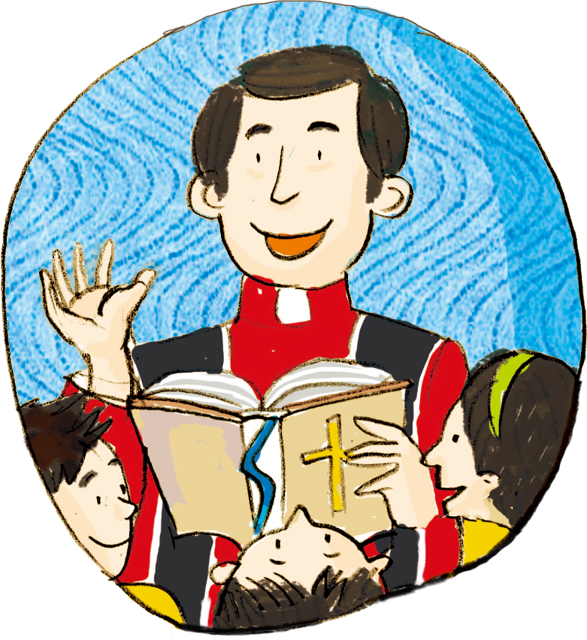
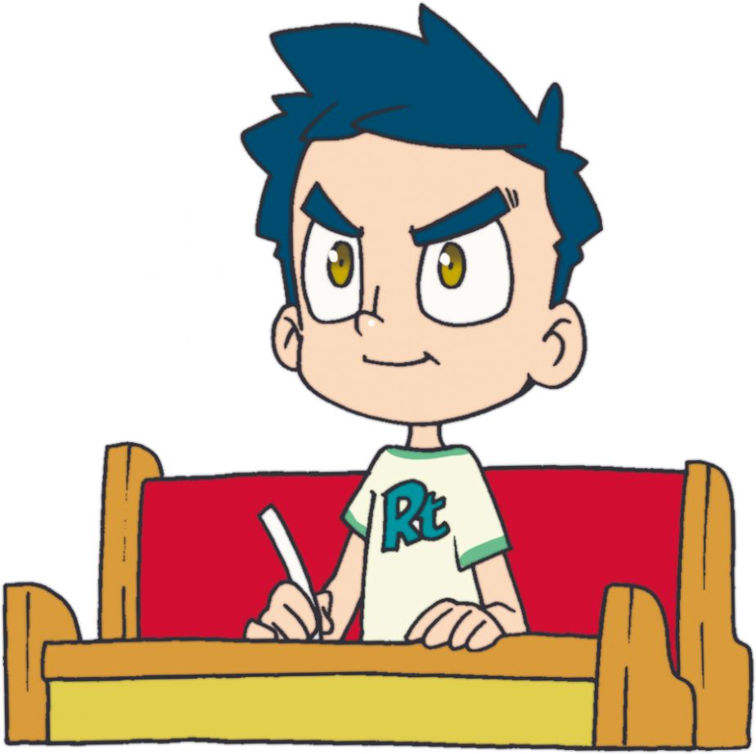
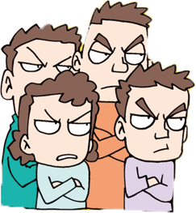
7. きょうかいの ための いのりを てんけんしよう

Slide 14
フォーラム
を
し
て
こく いん し よう
みことばの なかで いちばん こころに のこった
ことを フォーラムしよう
てんけん － いのりに ついて
フォーラムしよう
こんしゅう じっせん することを フォーラムしよう

